Slide 1
AKA — 历史
今天
未来
贺 AKA(1998－2002) 成立 4 周年
2002年11月3日
陶品

Slide 2

AKA属于大家
AKA的发展方向是什么？
非赢利民间组织 ？
商业机构 ？
其他 ？
我们做到了吗？
无数朋友的无私奉献，
我们在努力！

Slide 3
AKA的理念
自由、协作、创造
AKA的目标
促进技术交流与进步
扩大技术社区的总体价值
成为国内知名的技术组织

Slide 4
当一群素不相识的人们，怀着相同的梦想与理念， 通过人类有史以来最先进的通讯方式连接在一起的时候，AKA 就诞生了。
AKA 是一个信号，是下一个千年的发令枪，热情以一种全新的方式互相鼓舞，力量以一种全新的方式互相加强，秩序通过一种全新的互动而形成；
AKA 是一面旗帜，感召着所有热爱软件开发，并愿意通过这种热爱来理解生命及存在的意义的跃动不安的心灵；
AKA 是一个象征，是时代精神的活生生的标签；
AKA 是一个渴望创造并勇于去创造的组织，虽然我们知道：创造最常用的方式是尝试，而尝试最大的可能是失败；
AKA 是一队自由飞翔的大雁，在湛蓝的天空之中，在苍茫的大地之上，去探索前方未知的奇景。

Slide 5


AKA的历史
成立于1998年金秋十月
晓波、海鹏等一群年轻的朋友
提出理念、协作开发、编辑杂志、传播技术思想

Slide 6

创办电子杂志
《大教堂与市集》
《魔法大锅炉》
《如何成为一名黑客》
《OO, OO以后, 及其极限》
《阅读的权利》
《我为什么爱上了Linux?》
《“盗版者”的痛苦 》
. . . . . .

Slide 7

AKA讲座、沙龙
AKA 讲座迄今已举办了三期，50余次讲座，沙龙30余次，参与的听众累积达近万人次。
传播 ＋ 交流
开放、免费、资源共享

Slide 8

AKA发展靠大家
许许多多热心朋友的协助与支持
做讲座、翻译文章、协助组织活动……
各种社会力量的支持
蓝点软件公司 清华大学计算机系、自动化系
集群软件公司 北京大学操作系统研究室
IBM developerWorks 华恒公司
GNU Linux研发中心 . . . . . .
联想研究院

Slide 9
今天的AKA
A K A 活 动
组 织 建 设
财 务 状 况
正 式 注 册

Slide 10
AKA现有活动形式
先锋论坛
AKA安全
CES沙龙
AKA杂志
沙龙 ＋ 讲座
学习小组
网站建设

Slide 11
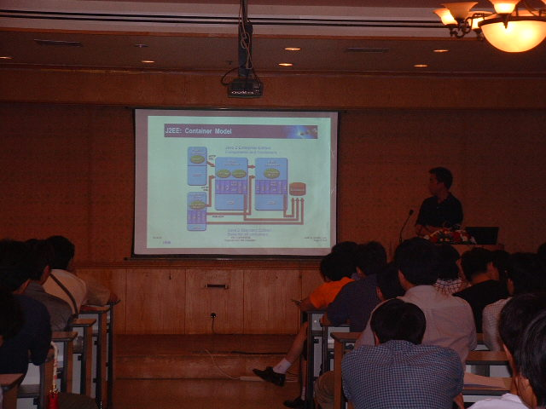
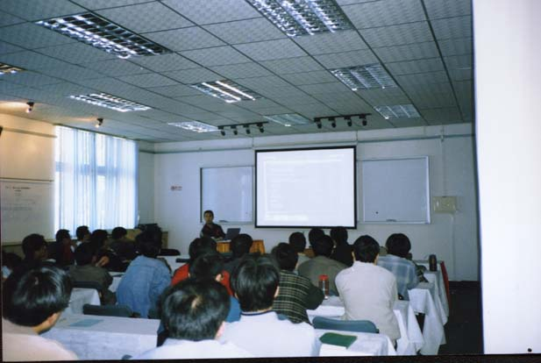
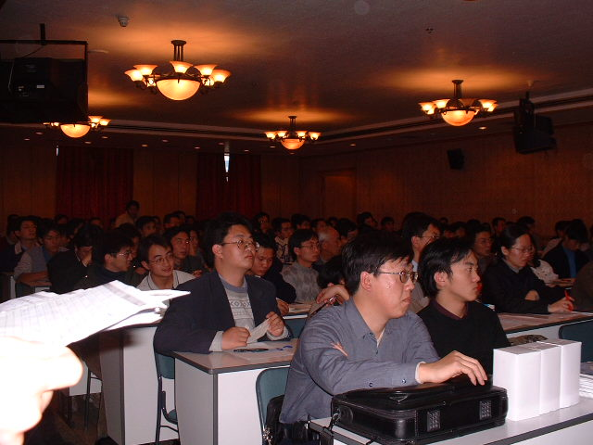
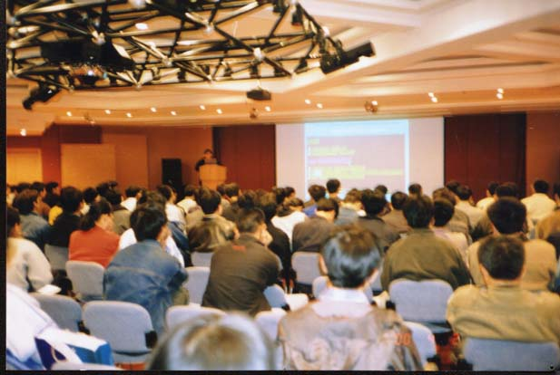
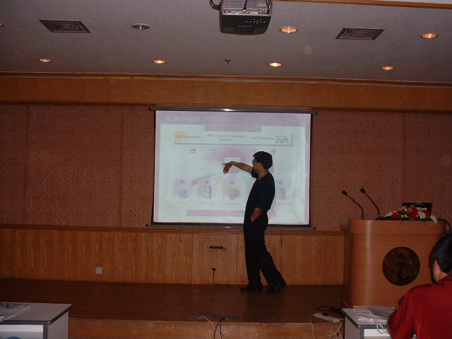
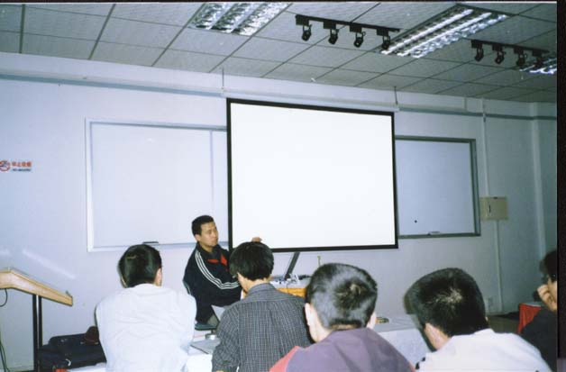
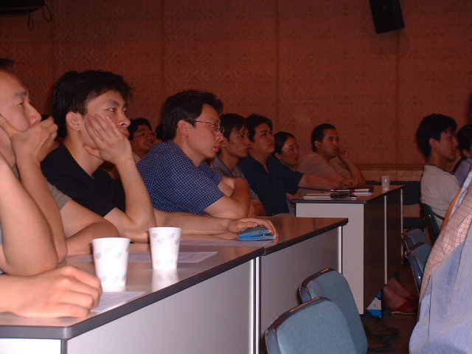
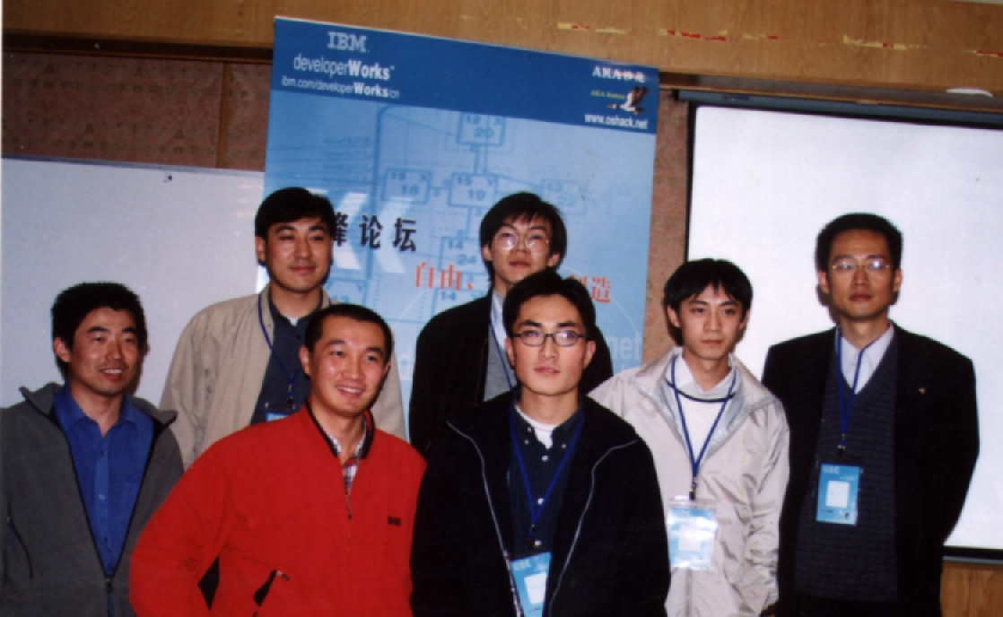
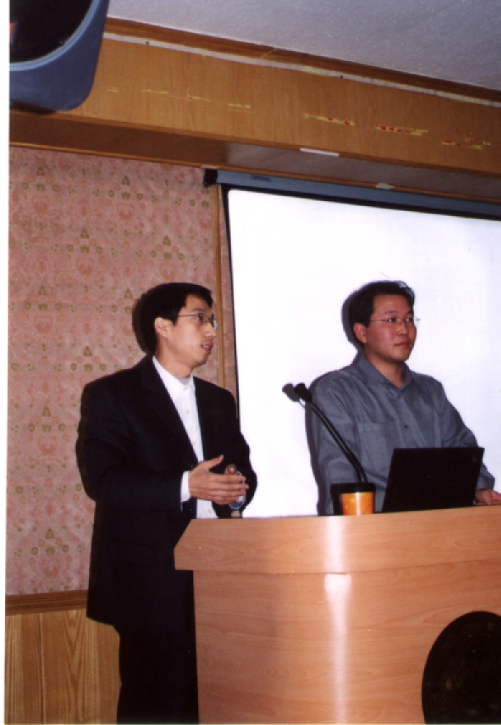
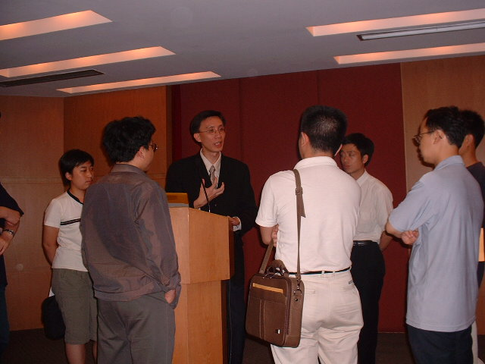
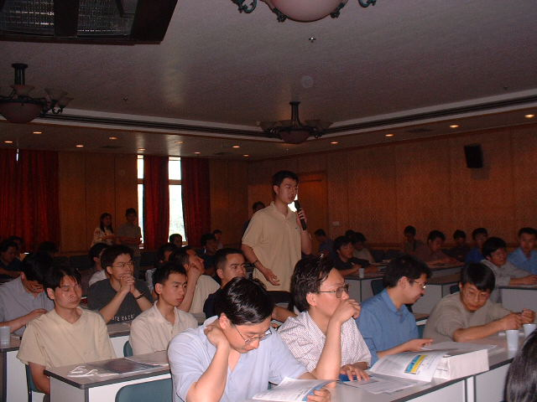
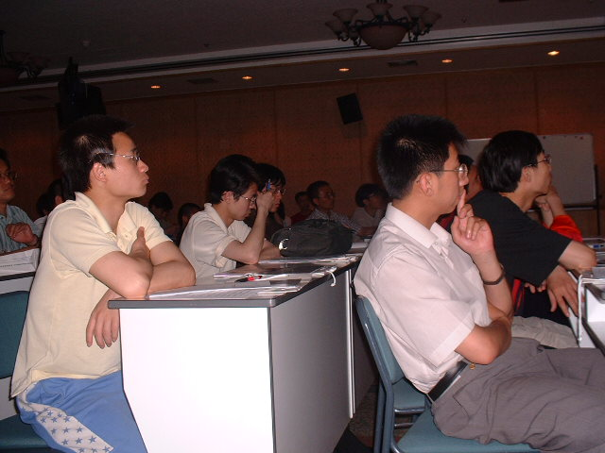
AKA 活动图片资料

Slide 12
AKA现在的组织形式
从1-2个主要成员发展为6人的核心工作组
核心工作组成员各负责某个具体事务，设立更细的分支
核心组内部定期召开工作例会，采取民主集中制

Slide 13
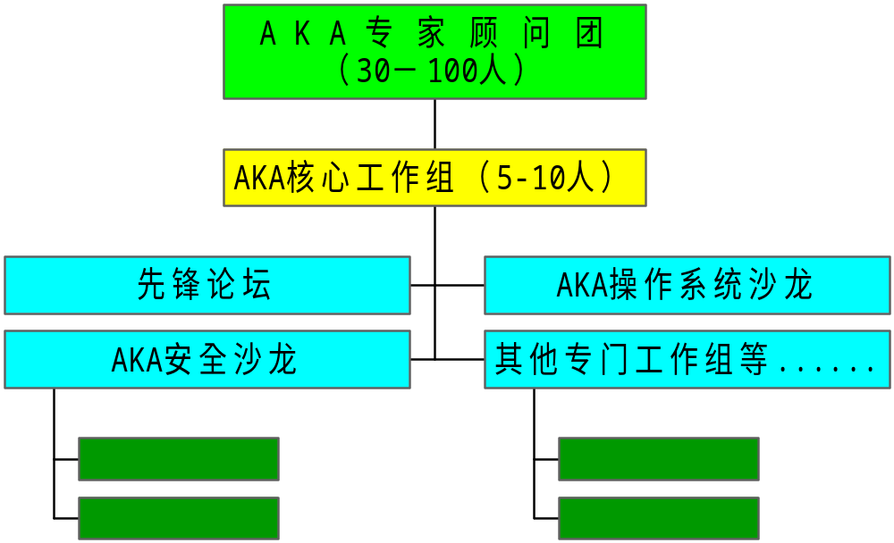
AKA未来的组织结构

Slide 14
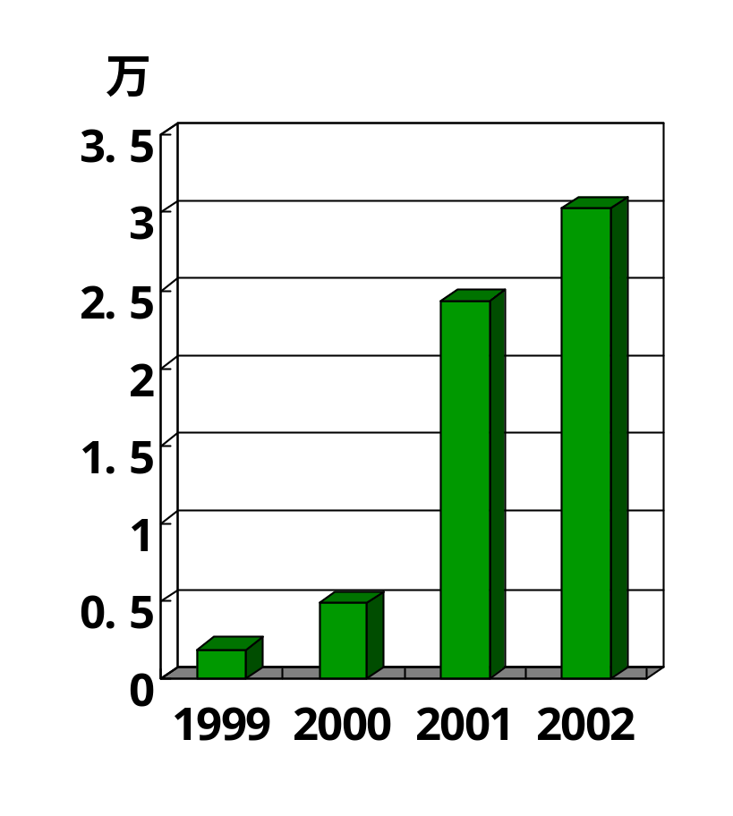
AKA的财务
AKA需要资金
资金需要管理
财务应该透明
建立财务制度

Slide 15
AKA的未来
AKA应该做一只勇敢的领头雁
AKA是最新技术展示的舞台
AKA是技术人员交流的平台
AKA将成为高校、企业、政府之间的桥梁
AKA不仅仅是精神，AKA更是切实的行动
AKA要成为国内最有影响力的技术组织

Slide 16
AKA将如何发展壮大
联合与协作 ＝ 共同发展
发展AKA的动力——奉献精神
AKA发展的保障——有机的组织结构
发展的手段——与社会各界合作

Slide 17

让我们一起祝福大雁阿卡
越飞越高！！

